Slide 1

Tailles des fichiers, et des mémoires vive et de stockage
© Stéphane Lassalvy – 2023
Licence Creative Commons

Slide 2
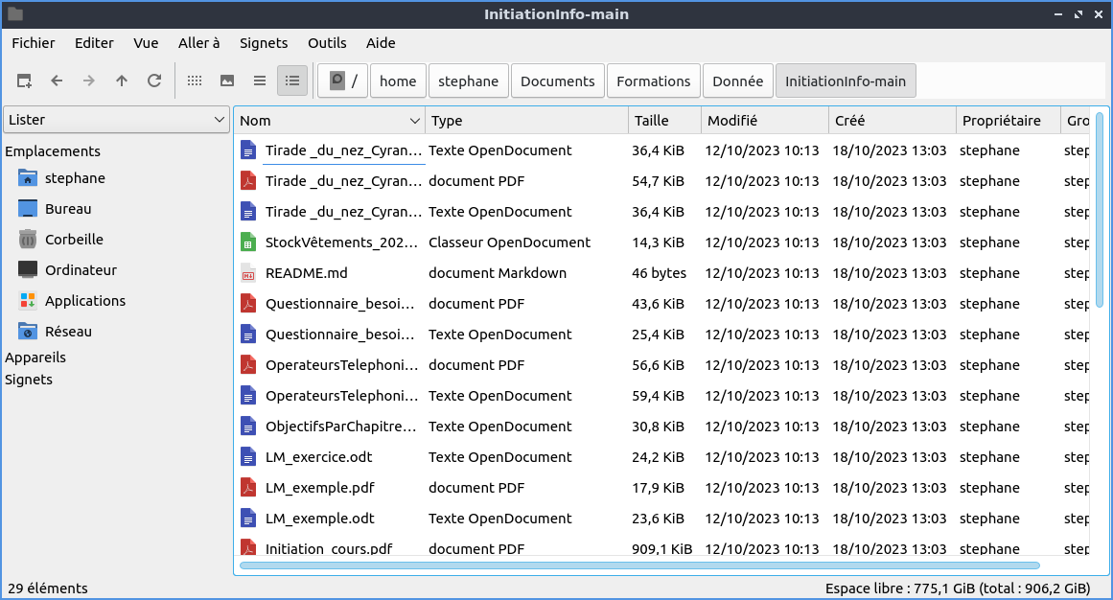
Exemple de documents textes

Slide 3
Ordres de grandeurs
Tailles de fichiers, souvent pour des documents Word ou Excel l’unité qui contient est le Ko : le Kilo-Octet.
Les photos ou les vidéos ont des tailles souvent exprimées en Mo : le Méga-Octet.
La mémoire vive RAM, mémoire de travail a une taille de 4, 6, 8 Go.
La mémoire de stockage arrive actuellement à des tailles de 500 Go, 1 To, 2 To, le To étant le Tera-Octet.
1 Ko = 1024 octets • 1 Go = 1024 Mo
1 Mo = 1024 Ko • 1 To = 1024 Go
En anglais on peut avoir les notation KiB, MiB, GiB, TiB pour Ko, Mo, Go, To

Slide 4
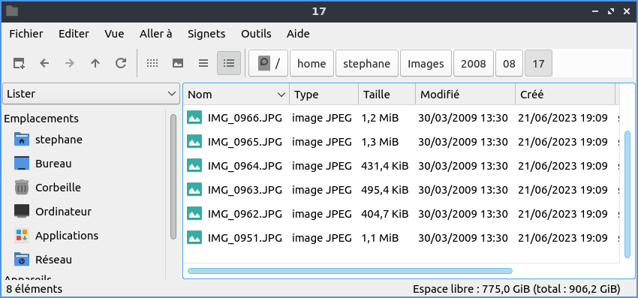
Exemple de photos

Slide 5
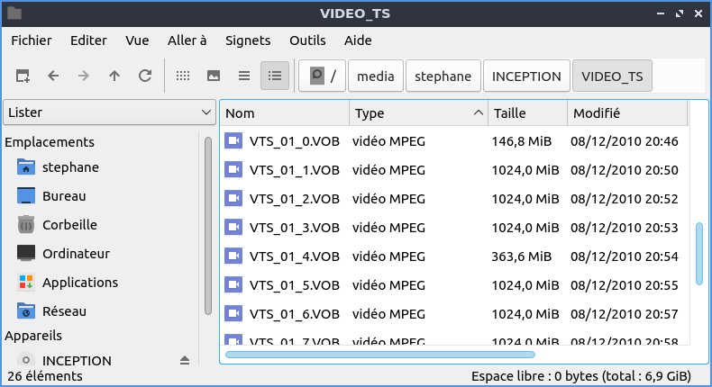
Exemple de vidéos

